Slide 1
Bevolking en ruimte
Hoofdstuk 3
Bevolking en ruimte in China

Slide 2
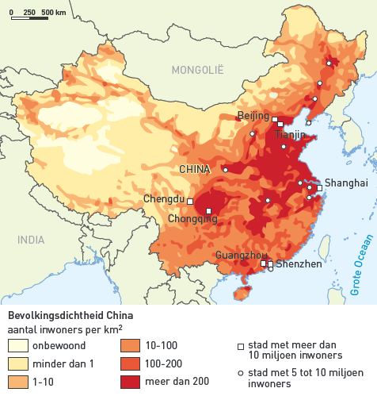
3.1 Bevolking in China
Het lege westen, het volle oosten
China: enorm groot land.
Bevolking ongelijkmatig verdeeld:
westen: lage bevolkingsdichtheid;
oosten: hoge bevolkingsdichtheid.
Verklaring: In het westen zijn de
natuurlijke factoren erg ongunstig → te hoog/koud en te droog
(gebergten en woestijnen).
In het oosten is bevolkingsdichtheid hoog, hier liggen de grote steden van China.
Notes:
China is het 4e land van de wereld (als je naar de oppervlakte kijkt):
1 Rusland 17.098.242 km²
2 Canada 9.984.670 km²
3 Verenigde Staten 9.629.091 km²
4 China 9.596.961 km²
5 Brazilië 8.514.877 km²
6 Australië 7.692.024 km²
7 India 3.287.263 km²
8 Argentinië 2.780.400 km²
9 Kazachstan 2.724.900 km²
10 Algerije 2.381.741 km²
135 Nederland 37.354 km²
Het westen kent een geringe bevolkingsdichtheid, dit is te verklaren door natuurlijke factoren: bergachtig gebied en woestijngebieden (te hoog/te koud en te droog).
Het oosten is over het algemeen vlakker. Meer mogelijkheden voor landbouw. In dit gebied liggen de grote steden van China.

Slide 3
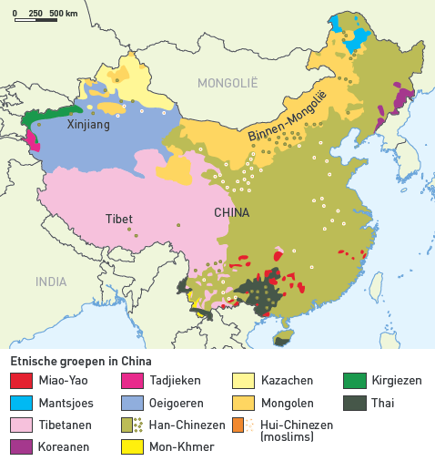
3.1 Bevolking in China
Het lege westen, het volle oosten
Han-Chinezen (in het oosten) zijn met 90% de grootste bevolkingsgroep.
Naast de Han-Chinezen nog 55 andere bevolkingsgroepen met elk een eigen cultuur.
Politiek stimuleert migratie van Han-Chinezen (‘verchinezen’) naar het lege westen. Bijv. door een gratis huis.
Notes:
De Han-Chinezen wonen vooral in het oosten.
De 55 overige groepen wonen vooral in het westen.
Politiek meer invloed op het westen als daar Han-Chinezen naartoe verhuizen.

Slide 4
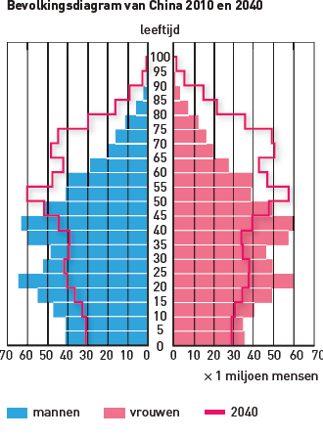
3.1 Bevolking in China
Eénkindpolitiek
China: 1,4 miljard inwoners.
Per jaar groeit de bevolking met 6,5 miljoen inwoners.
Laag geboortecijfer: Chinese vrouwen krijgen gemiddeld 1,5 kinderen
Eénkindpolitiek vanaf 1970.
Tot 1970 groeide de bevolking snel,
gemiddeld vijf kinderen per vrouw.
Door deze maatregel zijn er 400 miljoen Chinezen minder geboren.
Notes:
1,4 miljard: 1.400.000.000 inwoners (850x zoveel als Nederland)
Geboortecijfer 2011
China: 12,3 kinderen / 1000 inwoners per jaar
NL: 10,9 kinderen / 1000 inwoners per jaar
Duitsland: 8,3 kinderen /1000 inwoners per jaar
Bevolkingsgroei 2011
China 0,48%
Nederland 0,45%
Duitsland -0,2%
Door de éénkind-politiek zie je de basis van de bevolkingsdiagram versmallen (ontgroening en vergrijzing).

Slide 5
3.1 Bevolking in China
Soepeler regels
Laatste jaren soepeler regels.
Op platteland mogen ouders een tweede kind als het eerste kind een meisje is.
Nadelen éénkindpolitiek:
vergrijzing van de bevolking
(dit komt ook door gestegen levensverwachting);
kleine keizertjes.
Jongensoverschot op het platteland.
Veel abortussen als mensen weten dat eerste kind een meisje is.
Notes:
Jongensoverschot: zie bevolkingsdiagram.
Er zijn 40 miljoen meer jongens dan meisjes in China.

Slide 6
3.2 Migratie in China
Meer openheid
Eénpartijstelsel: de communistische partij beslist alles.
Tot 1980 een geïsoleerde staat.
Na 1980 meer openheid.
Buitenlandse bedrijven zijn nu ook welkom.
Goed voor de Chinese economie: werk en inkomen.
Ook Chinezen hebben iets meer vrijheid gekregen.
Briljante studenten mogen zelf in het buitenland studeren. Niet alle studenten keren terug naar China. Dit noemen we brain drain (het weglekken van kennis).
Notes:
Na 1980 werden de buitenlandse bedrijven alleen toegelaten in SEZ (Speciale Economische Zones) aan de kust. Tegenwoordig ook in het binnenland.
Ze profiteren vooral van de lage lonen.

Slide 7
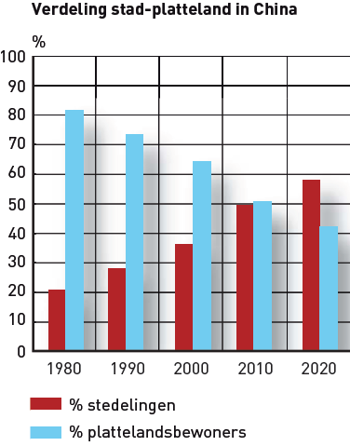
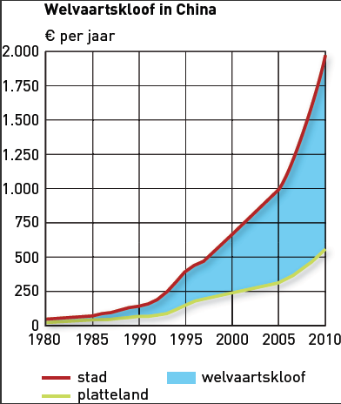
3.2 Migratie in China
Snelle urbanisatie
1980: 20% van de bevolking woont in de stad.
In 2000 woont 50% van de bevolking in de stad.
Nu: 110 steden van > 1 miljoen inwoners en
7 megasteden (steden van . 10 miljoen inw.).
Snelle urbanisatie door:
- armoede op het platteland.
Regels van hukou-systeem minder streng.
Overheid verleent makkelijker toestemming om te verhuizen naar de stad.
Notes:
De snelle urbanisatie zorgt voor een grote tweedeling in het land.
Het arme platteland versus de rijke steden.

Slide 8
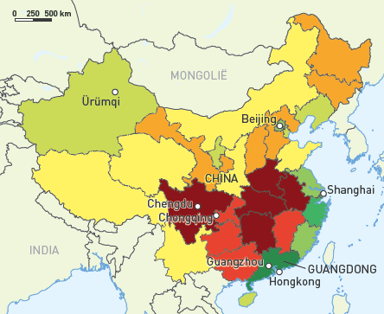
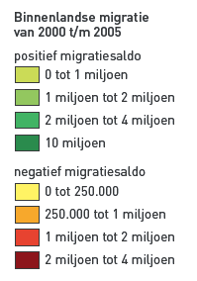
3.2 Migratie in China
Binnenlandse migratie
Trek van het platteland naar de stad (of trek van het binnenland naar het kustgebied).
Werkgelegenheid in industrie en bouw.
Binnenland loopt leeg.
Maatregelen Chinese overheid:
- Verbeteren van de infrastructuur
- Belastingvoordelen (Chongqing en Chengdu zijn twee groeipolen in het binnenland).

Slide 9
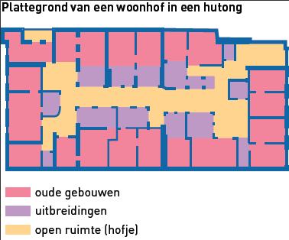
3.3 Wonen in de stad
Hutongs
Veel mensen wonen in oude traditionele wijken (hutongs).
Rondom een hofje (binnenplaats) wonen meerdere gezinnen.
Elk gezin heeft 20 – 25 m² woonoppervlak.
Gemeenschappelijke toiletgebouwen en wasvoorzieningen.
Hoge leefbaarheid door (positieve) kenmerken van:
sociale controle;
participatie.
Notes:
Participatie: bewoners helpen actief mee om de leefbaarheid van de wijk te vergroten door huisvuil of te halen of de wc’s schoon te maken.

Slide 10
3.3 Wonen in de stad
Oprukkende flats
Hutongs worden vervangen door nieuwe dure (woon)flats.
Bouwprojecten in het centrum dus hoge grondprijzen:
dure woonflats (te duur voor hutongbewoners);
winkelcentra;
kantoren.
Hutongbewoners krijgen een nieuwe, goedkope flat aan de rand van de stad aangeboden (vaak meer dan een uur reizen van het centrum).
Veel Chinezen zijn blij met de nieuwe (luxe) flat.
Anderen willen niet verhuizen (bijv. winkel of sociale contacten)
Notes:
Vergelijk figuur 8 en 9 (hutong) met de hoogbouw (flats) van figuur 11.

Slide 11
3.3 Wonen in de stad
Rol van de overheid
Geen inspraak (overheid regelt alles).
Hoogbouw staat voor de Chinese overheid gelijk aan modern.
Hutongs horen bij Chinese cultuur.
De Chinese overheid heeft door dat je niet alle hutongs moet afbreken. Het heeft waarde voor de cultuur en het toerisme.
De overheid heeft steeds meer aandacht voor de woonomstandigheden van (seizoens-)migranten.
Eerst moesten ze zelf onderdak regelen (familie of slaapzalen of barakken van het werk).
Nu bouwt de overheid goedkope woonruimte voor migranten, met voorzieningen.
Notes:
In democratische landen als Nederland en Duitsland kennen we inspraakprocedures bij planologische beslissingen. In China regelt de overheid alles (samen met de projectontwikkelaar).
Hoogbouw is synoniem voor modern.

Slide 12
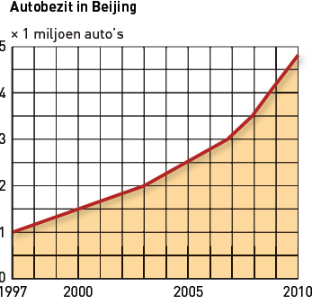
3.4 Bronnen: Werken, verkeer en milieu
Groeiend autoverkeer
In 2010 per dag 2000 nieuwe auto’s in de stad Beijing!
Gevolg:
Congestie: het verkeer in de stad loopt helemaal vast
Luchtvervuiling
Loterij
De overheid wil het bezit en gebruik van auto’s regelen.
Voorbeelden:
Laatste cijfer van de kentekenplaat bepaalt op welke dag je de auto mag gebruiken.
Loten of je een nieuwe auto mag kopen.
Notes:
Vergelijk het aantal auto’s van Beijing met het totaal van Nederland:
totaal aantal personenauto’s in Nederland (1-1-2012) : 7 858 712

Slide 13
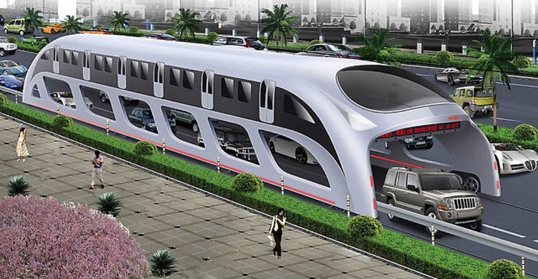
3.4 Bronnen: Werken, verkeer en milieu
Tunnelbus
Andere (mogelijke) maatregelen van de overheid:
alleen ‘groene’ (niet vervuilende) auto’s in het centrum;
infrastructuur verbeteren;
beter en snel openbaar vervoer (idee: de tunnelbus).

Slide 14
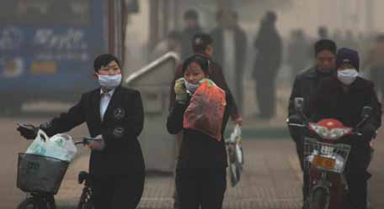
3.4 Bronnen: Werken, verkeer en milieu
Smog
Naast de vervuiling door het verkeer is er
ook luchtvervuiling (smog) door:
fabrieken;
huishoudens.
Hier smog-foto plaatsen
Schoner milieu?
Grootste vervuilers zijn de energiecentrales gestookt op steenkolen.
Oplossingen:
filters; om kolenstof op te vangen);
hogere schoorstenen, zodat de vervuiling buiten de stad neerslaat.
China heeft zelf een grote voorraad steenkolen. China bezit weinig aardolie en aardgasvelden.

Slide 15
3.4 Bronnen: Werken, verkeer en milieu
Misstanden
Werkomstandigheden zijn lang niet altijd even goed.
Werkweken van 80 tot 100 uur per week zijn geen uitzondering.
En de werknemers verdienen vaak minder dan het wettelijke minimum loon.
Jasmine
Jasmine is 16 jaar. Ze werkt als draadjesknipper in een jeansfabriek.
Ze heeft geen eigen kamer, maar slaapt met 16 werknemers op een slaapzaal.
Ze moet soms overwerken tot 2.00 uur ‘s nachts.
Ze verdient 100 euro per maand. Ze is best tevreden over het loon.
Ze stuurt (al het) geld op naar haar ouders op het platteland.
Ze vindt haar leven saai. Ze ziet alleen de fabriek, de slaapzaal en de kantine.

